Slide 1
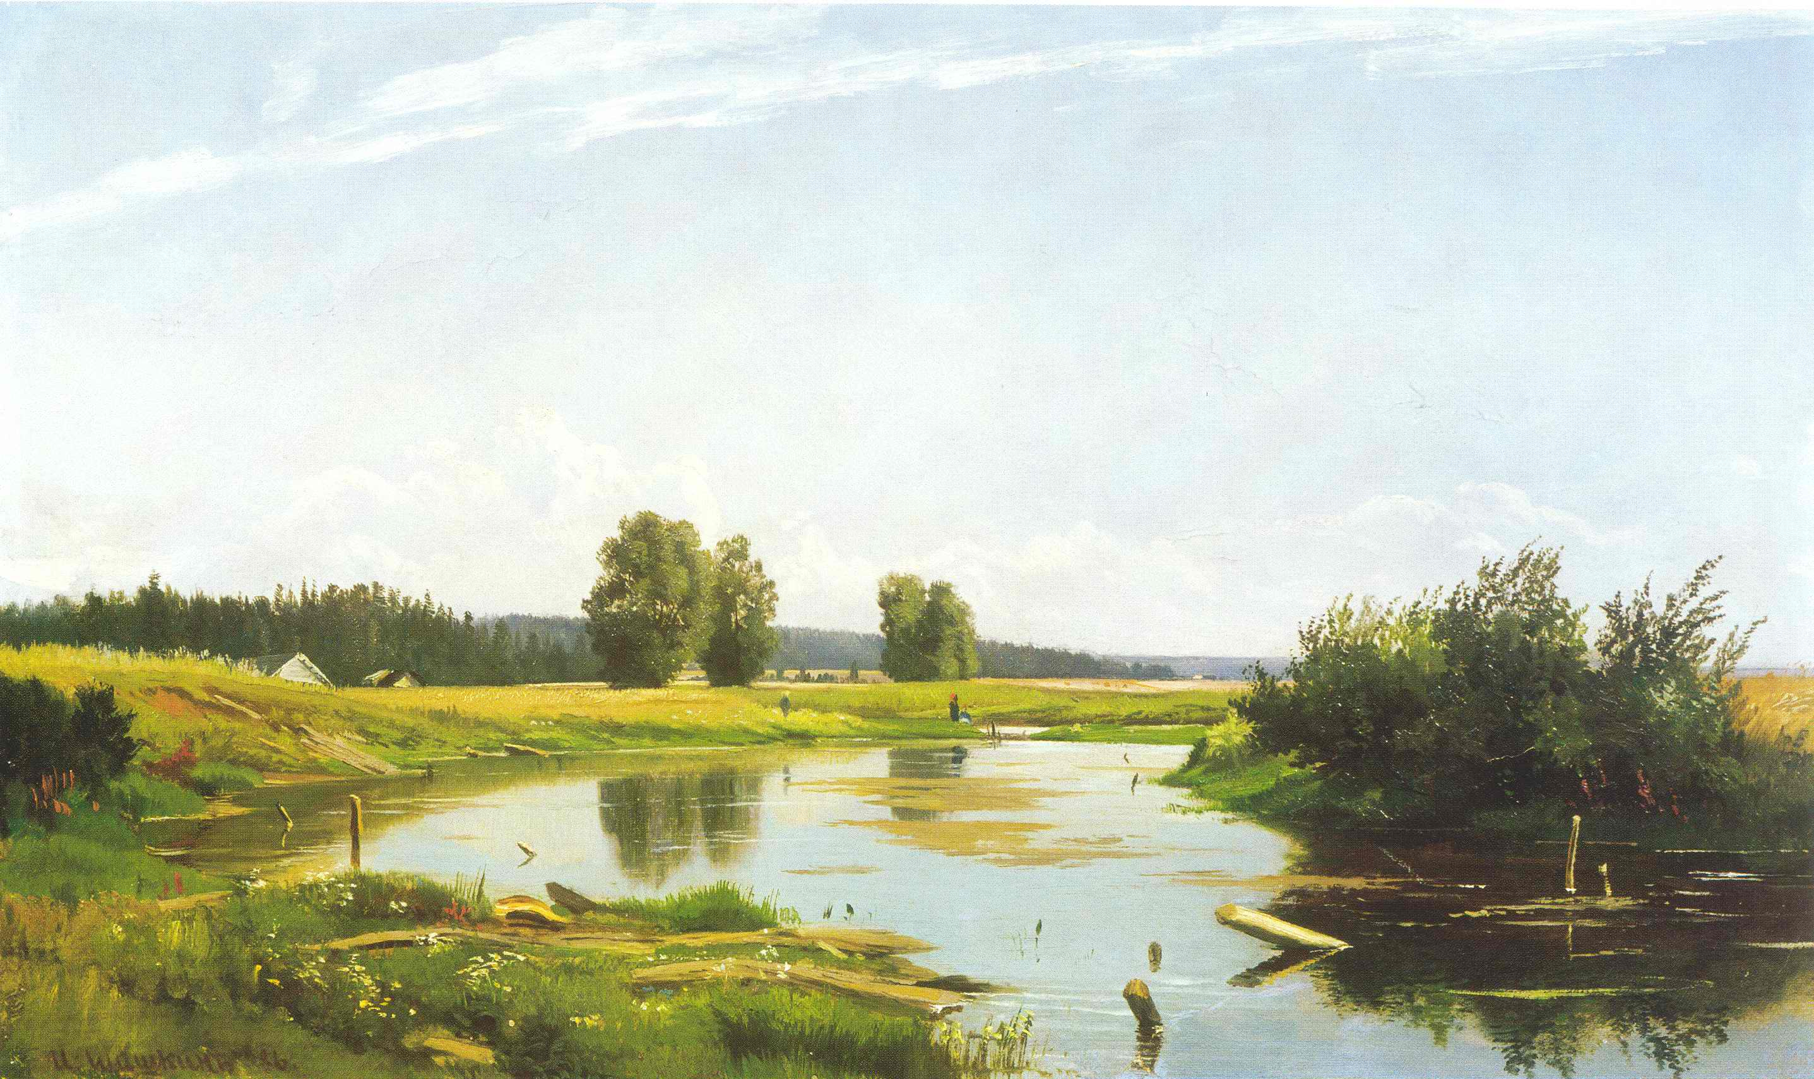
Сказка – презентация «Пых»
Подготовила:
Безрукова А.А. (группа №12)

Slide 2
Стоял в деревне дом большой..

Slide 3
Жили в доме этом бабушка, дедушка и внученька их, Алёнушка.

Slide 4
Был у дедушки огород..

Slide 8
Захотелось дедушке однажды репки. Вот и пошел он в огород. Наклонился дедушка к репке, а под кустом кто-то: "Пы-ыхх! П-пы-ых!"

Slide 9
Испугался дед - и бежать.

Slide 10
Прибежал домой, сел на лавку, никак отдышаться не может: - Ох, бабка, там под кустом кто-то страшный сидит да пыхтит. Я едва ноги унес. - Полно тебе, старче! Пойду-ка я сама за репкой!

Slide 11
Пришла бабка на огород, только наклонилась репку тащить, а под кустом кто-то: "Ппых-ых! Ппы-ых! Еле-еле бабка ноги унесла.

Slide 12
Поглядела на деда с бабкой Алёнушка, пожалела их и говорит: - Я принесу репку!

Slide 13
И пошла в огород. Только нагнулась репку тащить, а под кустом кто-то: "Ппы-ых! Ппы-ых!"Не испугалась Алёнушка, наклонилась ближе и видит: лежит на грядке колючий колобок, глазками поблескивает и пыхтит. Да ведь это Ёжик!

Slide 14
Потянула Алёнушка репку и вытащила. Сладкую-пресладкую. Взяла она репку, ёжика положила в передник - и домой!

Slide 15
А на встречу ей бабка с дедом вышли и спрашивают: - А где же репка? А как же этот зверь - пых страшный? Не испугалась его?

Slide 16
Раскрыла тут Алёнушка передник: - Вот вам репка, А вот вам и Пых!

Slide 17
Спасибо за внимание!

